Slide 1
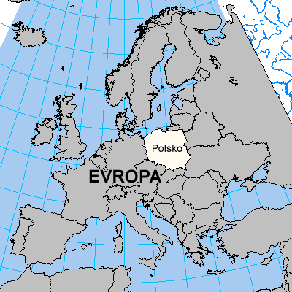
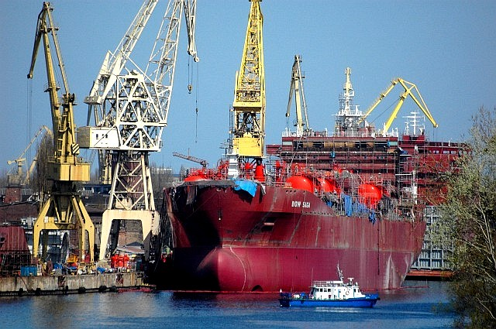
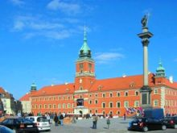
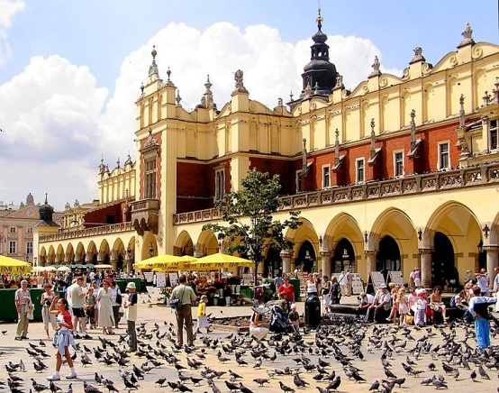
118.1 POLSKO
Elektronická učebnice - I. stupeň Základní škola Děčín VI, Na Stráni 879/2 – příspěvková organizace Svět kolem nás
Autor: Mgr. Hana Kopčanová
Notes:
Víte, kdo způsobuje angínu, chřipku, nebo neštovice?

Slide 2
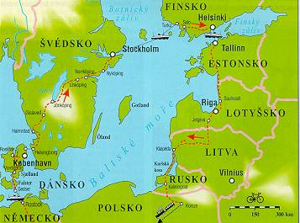
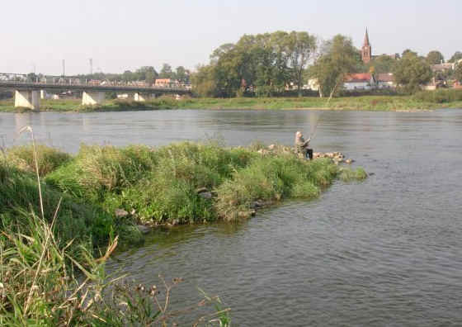
118.2 Co už víš?
Elektronická učebnice - I. stupeň Základní škola Děčín VI, Na Stráni 879/2 – příspěvková organizace Svět kolem nás
Polsko leží v Evropě.
Polsko je jedním ze sousedních států ČR.
Vlajka Polska má pouze dvě barvy: bílou a červenou.
Polsko obklopuje Baltské moře.
Do Polska teče řeka Odra, která pramení v naší republice.
Odra v Polsku
Baltské moře

Slide 3
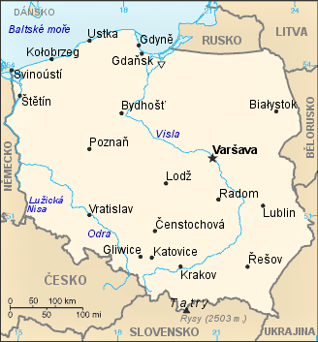
118.3 Jaké si řekneme nové termíny a názvy?
Elektronická učebnice - I. stupeň Základní škola Děčín VI, Na Stráni 879/2 – příspěvková organizace Svět kolem nás
Varšava - hlavní město Polska
Odra, Visla - hlavní řeky, které protékají Polskem
přímořský stát - stát, který obklopuje alespoň jedno moře
Krakow - jedno z nejvýznamnějších měst v Polsku
Gdaňsk, Štětín - významná přístavní města
Katovice - významné průmyslové město
złoty - polská měna
katolík - člen křesťanské církve

Slide 4
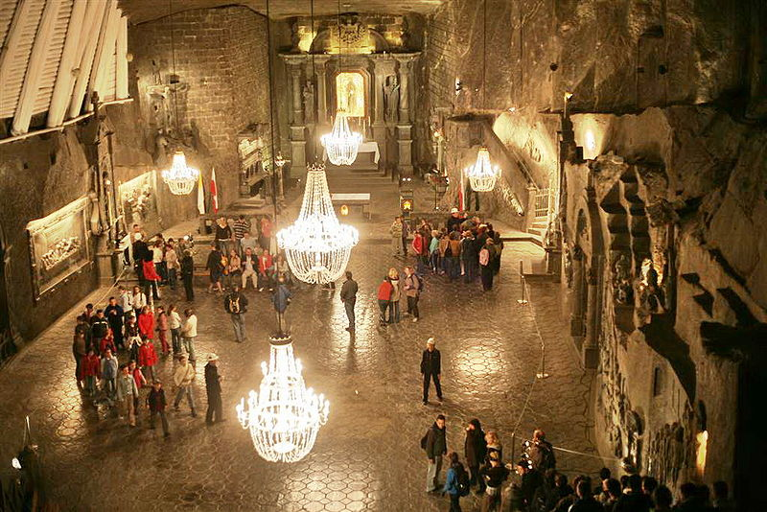
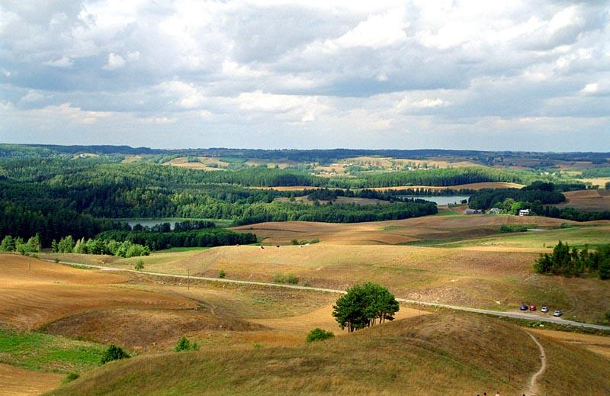
118.4 Co si řekneme nového?
Elektronická učebnice - I. stupeň Základní škola Děčín VI, Na Stráni 879/2 – příspěvková organizace Svět kolem nás
Hlavním městem Polska je Varšava.
V Polsku žije 40 mil. obyvatel, 90% všech obyvatel se hlásí ke katolické víře.
Úředním jazykem je polština.
Polsko je členem mezinárodních organizací NATO, EU.
Povrch Polska tvoří převážně nížiny, do Polska zasahují pouze hory Krkonoše a Vysoké Tatry.
Vodstvo: Na severu Polsko omývá Baltské moře, do kterého také tečou všechny významné polské řeky - Visla, Odra.
Polsko je zemědělský stát - vyniká především v pěstování brambor a rozšířeným rybolovem.
Těží se: černé uhlí, soli, železná ruda, síry.
Průmysl: kolem Katovic se nachází spousta hutních závodů, dále pak textilní, chemický a strojírenský průmysl (se zaměřením na výrobu velkých lodí).
Solnohrad
nížiny

Slide 5
118.5 Procvičení a příklady
Elektronická učebnice - I. stupeň Základní škola Děčín VI, Na Stráni 879/2 – příspěvková organizace Svět kolem nás
Vyškrtni termíny, které by se neměly spojovat s Polskem:
nížiny Katovice Visla lodě
solné doly Osvětim železná ruda Vídeň
Opera Odra přímořský stát
Baltské moře Dunaj NATO Krkonoše
brambory Alpy bulharština rybolov

Slide 6
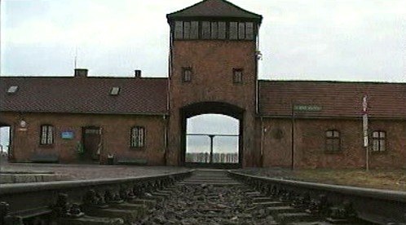
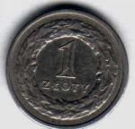
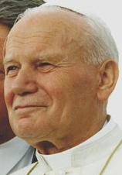
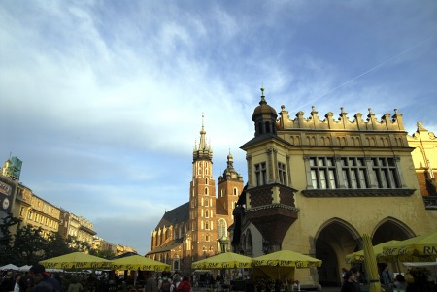
118.6 Něco navíc pro šikovné
Elektronická učebnice - I. stupeň Základní škola Děčín VI, Na Stráni 879/2 – příspěvková organizace Svět kolem nás
Víte, že…?
V Polsku se platí měnou, kterou nazýváme złoty.
Z Polska pocházel papež Jan Pavel II..
Polsko bylo za druhé světové války, stejně jako my, okupováno německými vojsky a byl zde zřízen jeden z největších koncentračních táborů – Osvětim.
Město Krakow bylo až do 16.st. hlavním městem Polska.
Polsko má obrovské množství jezer, které jsou oblíbenými turistickými letovisky.
Nejvyšší horou je hora Rysy, která leží v Tatrách na slovensko-polské hranici.
Hranice s Německem přesně kopíruje řeka Lužická Nisa.
Osvětim
Krakow

Slide 7
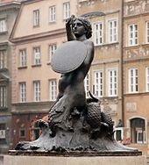
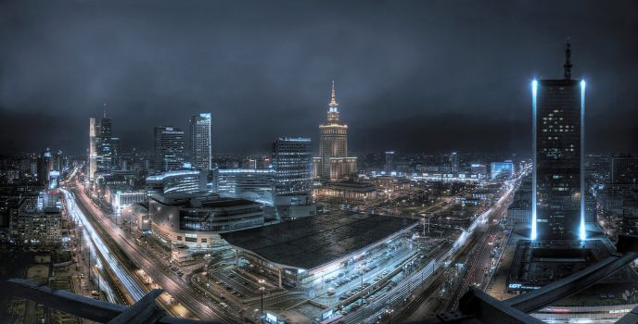
118.7 Warsaw
Elektronická učebnice - I. stupeň Základní škola Děčín VI, Na Stráni 879/2 – příspěvková organizace Svět kolem nás
Vocabulary:
Poland- Polsko
Warsaw- Varšava
population- obyvatelstvo
city of industry- průmyslové město
sculpture- socha
mermaid- mořská panna
Warsaw is the capital city of Poland.
Warsaw is the largest city and the population is 1,5 million.
Warsaw is a world city of politics, culture and science. There are a lot of museums, universities, galleries, theatres, cinemas, sport´s events etc.
It is a city of industry too. There is the sculpture of The Warsaw Mermaid.

Slide 8
118.8 Test znalostí
Elektronická učebnice - I. stupeň Základní škola Děčín VI, Na Stráni 879/2 – příspěvková organizace Svět kolem nás
Krakow je: přístav bývalý koncentrační tábor hlavní město důležité historické město | Povrch Polska tvoří převážně: velehory nížiny zmrzlá půda voda
Jak se jmenuje město, kde byl zřízen za druhé světové války koncentrační tábor? Varšava Katovice Osvětim Praha | Územím Polska neprotéká řeka: Rýn Lužická Nisa Visla Odra
Správné odpovědi:
d
c
b
a
Test na známku

Slide 9
118.9 Použité zdroje, citace
Elektronická učebnice - I. stupeň Základní škola Děčín VI, Na Stráni 879/2 – příspěvková organizace Svět kolem nás
Místo, kde žijeme, I. Smolová, Z. Szczyrba, učebnice pro 4. a5. ročník ZŠ, nakladatelství Prodos
Vlastivěda 5- Česká republika jako součást Evropy, P. Chalupa, V. Štiková, učebnice pro 5. ročník ZŠ, nakladatelství Nová Škola
http://www.cykloknihy.cz/cykloturistika/clanky/99/11/pobalti.htm
http://polandpoland.com/odra.html
http://simonak.eu/images/obrazky_ostatni_strany/wieliczka/8.jpg
http://familypedia.wikia.com/wiki/Krak%C3%B3w
http://www.janapernicova.com/wp-content/uploads/2011/11/P1040434.jpg
http://i.ucoin.net/coin/36/367/36733_1/poland_1_polish_zloty_1995.jpg
http://www.jkbus.cz/data/zajezdy_jkbus/lastminute/32/krakow-a-wieliczka.jpg
http://static.iqsys.biz/prevs/travel/warsaw/center.jpg
http://www.luko2.com/images/info_polsko.gif

Slide 10
Elektronická učebnice - I. stupeň Základní škola Děčín VI, Na Stráni 879/2 – příspěvková organizace Svět kolem nás
118.10 Anotace
Autor | Mgr. Hana Kopčanová
Období | 02 - 06/2011
Ročník | 5. ročník
Klíčová slova | Polsko, města, pohoří, řeky, průmysl
Anotace | Prezentace popisující přírodní podmínky Polska

